Slide 1
Odraz a lom světla
Zákon odrazu · zrcadla · lom · úplný odraz
Fyzika · 7. a 8. ročník · Světelné jevy

Slide 2
Měsíc sám žádné světlo nevydává.
Tak proč ho na obloze vidíme?
Nápověda: Odkud se k Měsíci vůbec nějaké světlo dostane?
Notes:
MOST od zatmění. Navázat: při zatmění Měsíce Země Měsíci zaclonila. Ale co mu vlastně zaclonila? Sluneční světlo, které Měsíc odráží. Nechat žáky 30 s hádat ve dvojicích, pak teprve další slide.

Slide 3
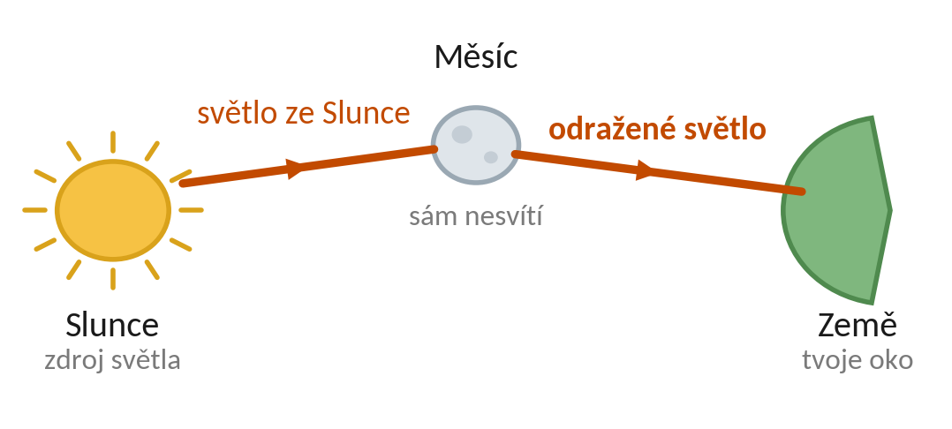
Měsíc svítí cizím světlem
Většinu věcí kolem sebe vidíme jen díky odraženému světlu. Dnes se podíváme, kam přesně se světlo odrazí.
Notes:
Propojit se zatměním: Země Měsíci zaclonila sluneční světlo, proto zčervenal. Bez odrazu by Měsíc byl černý. Přechod na téma hodiny.

Slide 4
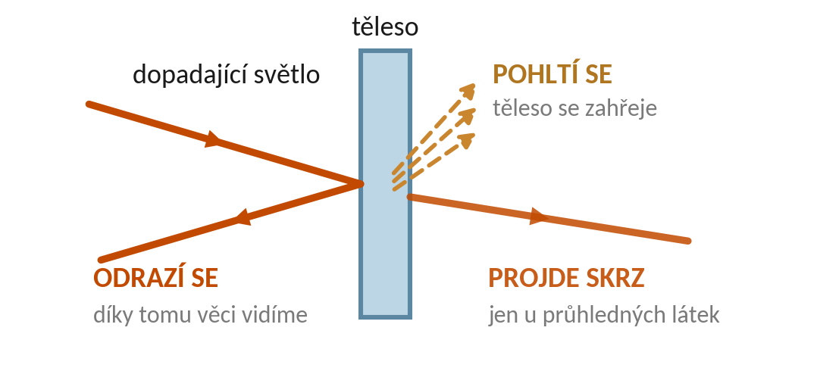
Co se stane se světlem, když na něco dopadne
Tělesa, která světlo sama vydávají, jsou zdroje světla. Všechna ostatní vidíme jen proto, že světlo odrážejí.
Notes:
Rychle, 2 minuty. Příklad: okno – projde i odrazí. Černé tričko – pohltí, proto se na slunci zahřeje.

Slide 5
1. Odraz světla
Kam se světlo odrazí a proč to jde předpovědět

Slide 6
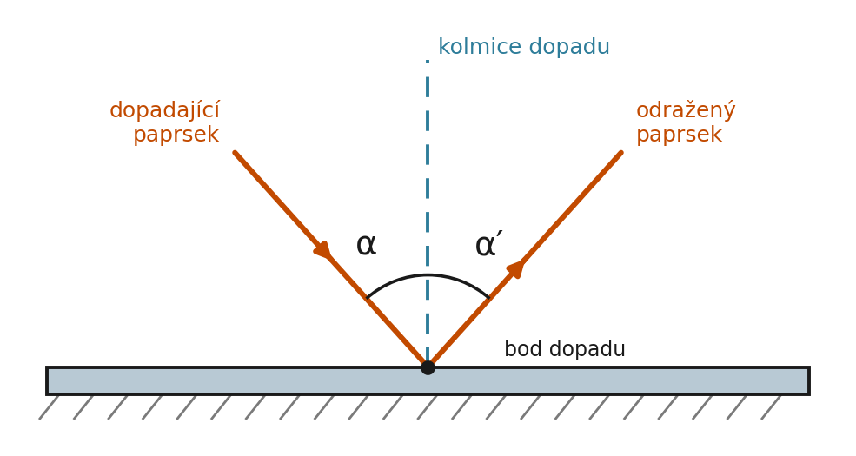
Zákon odrazu
Úhel odrazu se rovná úhlu dopadu: α′ = α Oba úhly měříme od kolmice dopadu, ne od zrcadla.
Notes:
KLÍČOVÝ SLIDE. Nechat žáky nejprve odhadnout, kam se paprsek odrazí. Zdůraznit měření od kolmice — nejčastější chyba. Doplnit tabulku v PL (úloha 2).

Slide 7
POKUS · Vidím tě, vidíš mě
Co potřebuješ
Postup
· kapesní zrcátko
1
Jeden drží zrcátko tak, aby v něm viděl obličej spolužáka.
· dva spolužáci
2
Druhý řekne, jestli v zrcátku vidí toho prvního.
3
Zkuste to z různých míst po třídě.
Otázka: Existuje poloha, kdy jeden druhého vidí a ten druhý jeho ne?
Notes:
Odpověď: neexistuje. Dráha paprsku je vratná — zákon odrazu platí v obou směrech. Žáci budou hlásit výjimky; většinou se jen nedívají do správného místa zrcátka.

Slide 8
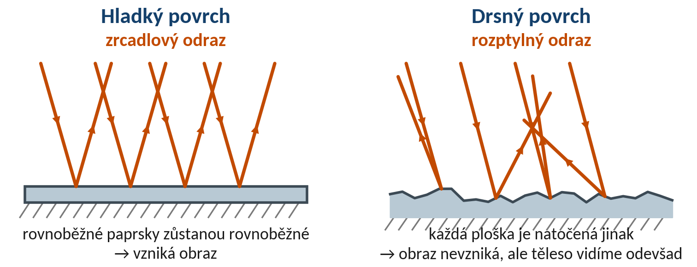
Proč se vidíš v zrcadle, ale ne v sešitě
Zákon odrazu platí v obou případech stejně — liší se jen sklon plošek povrchu.
Notes:
Návaznost: proto vidíš tabuli ze všech míst ve třídě (rozptylný odraz) a proto se vidíš v klidné hladině, ale ne ve zvlněné.

Slide 9
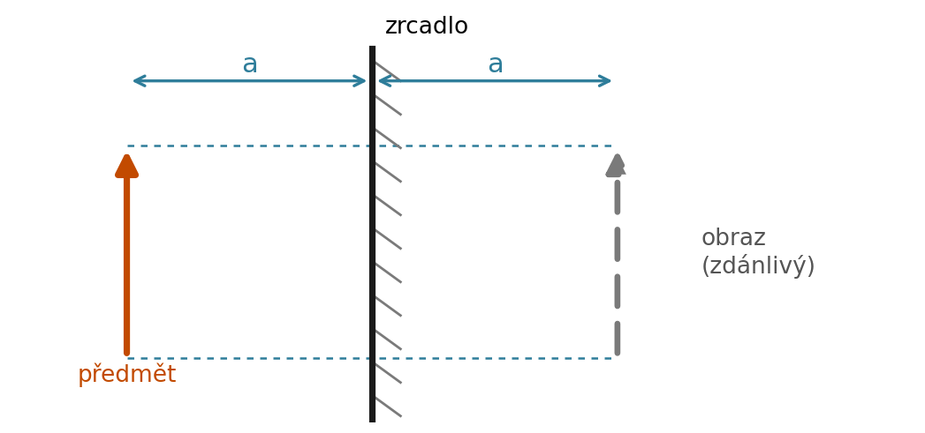
Rovinné zrcadlo
Obraz je stejně velký a stejně daleko za zrcadlem.
Je vzpřímený, ale stranově převrácený — pravá ruka se zdá levá.
Je zdánlivý — nedá se zachytit na stínítko.
Notes:
Úloha v PL: stojíš 1,5 m před zrcadlem → obraz je 3 m od tebe, ne 1,5 m. Klasický chyták, stojí za to nechat žáky nejdřív tipnout.

Slide 10
POKUS · Zrcadlové písmo
Co potřebuješ
Postup
· kapesní zrcátko
1
Napiš na papír své jméno velkými písmeny.
· papír a tužka
2
Podrž papír před zrcátkem a podívej se na odraz.
3
Zkus jméno napsat tak, aby se v zrcátku četlo správně.
4
Vyzkoušej slova AHA, TAHAT, OKO, MAMA.
Otázka: Proč fungují AHA a TAHAT, ale OKO a MAMA ne?
Notes:
AHA a TAHAT jsou palindromy a všechna jejich písmena se zrcadlí sama na sebe (A, H, I, M, O, T, U, V, W, X, Y). OKO je palindrom, ale K se nezrcadlí. MAMA má vhodná písmena, ale palindrom není. Navázat na SANITKA na kapotě.

Slide 11
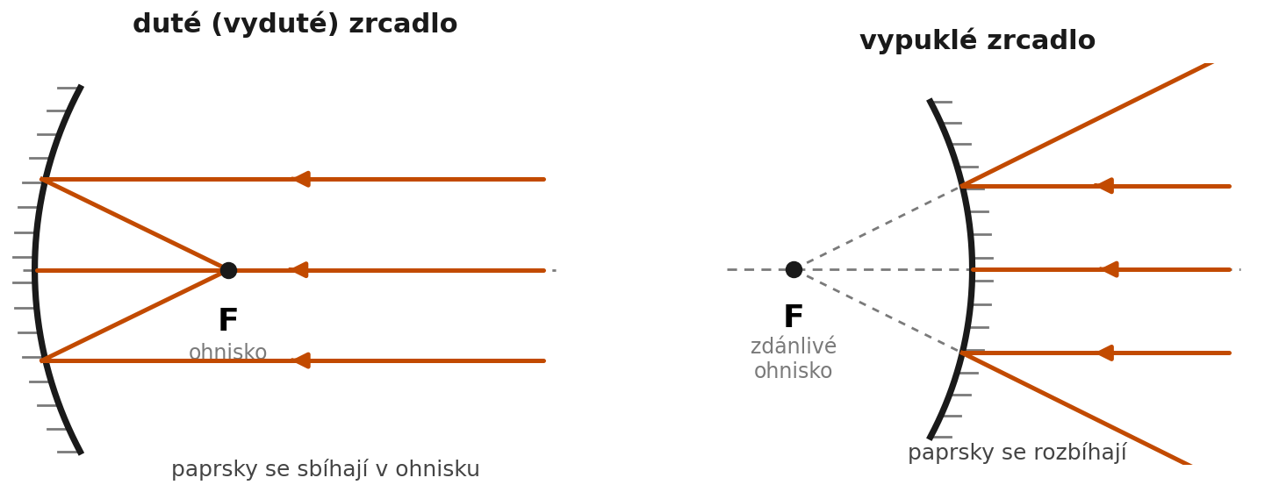
Kulová zrcadla
Duté — paprsky soustřeďuje do ohniska. Zblízka zvětšuje: kosmetické a zubařské zrcátko, reflektor.
Vypuklé — paprsky rozptyluje. Vždy zmenšuje, zato je vidět velký prostor: křižovatka, autobus, obchod.
Proto je na zpětném zrcátku nápis „objekty jsou blíže, než se zdají“.
Notes:
Rychle. Hlavní je odlišit: duté soustřeďuje, vypuklé rozptyluje. Detaily obrazů nechat na pokus se lžící.

Slide 12
POKUS · Lžíce místo zrcadla
Co potřebuješ
Postup
· lesklá lžíce
1
Podívej se na odraz ve vypouklé (zadní) straně lžíce.
· vlastní obličej
2
Otoč lžíci a podívej se do vyduté prohlubně.
3
Vydutou stranu přibliž těsně k oku a pomalu oddaluj.
4
Zapiš, kdy je obraz vzpřímený a kdy převrácený.
Otázka: Ve které vzdálenosti se obraz převrátí — a proč zrovna tam?
Notes:
Vypouklá: vždy zmenšený a vzpřímený. Vydutá zblízka: zvětšený vzpřímený. Vydutá z dálky: zmenšený převrácený. Obrat nastává v ohnisku, u lžíce asi 3–5 cm. Nechat odhadnout a pak změřit pravítkem.

Slide 13
2. Lom světla
Na rozhraní dvou prostředí světlo mění směr

Slide 14
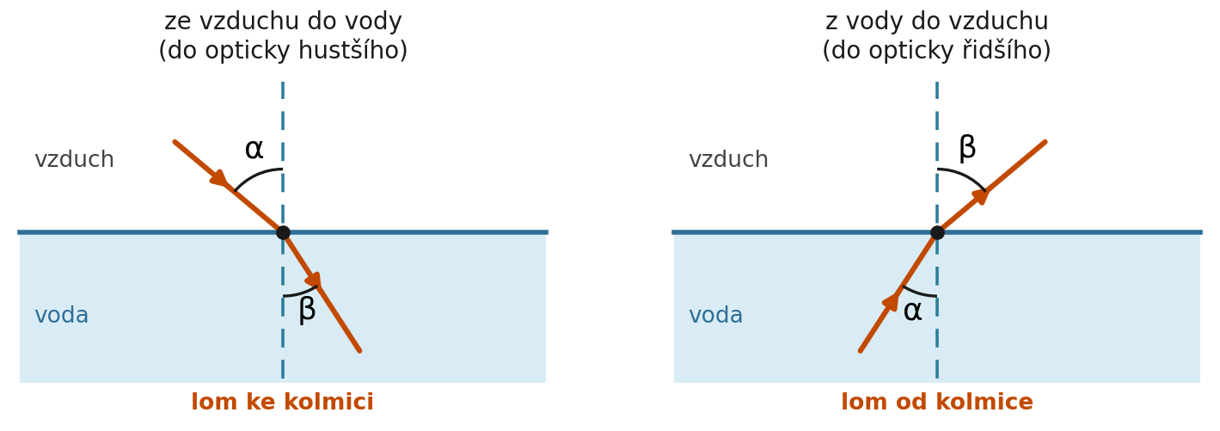
Lom ke kolmici a od kolmice
Světlo má v každém prostředí jinou rychlost: vakuum 300 000 km/s, voda 225 000 km/s, sklo 200 000 km/s.
Do hustšího ke kolmici (β < α), do řidšího od kolmice (β > α).
Dopadá-li paprsek kolmo (α = 0°), k lomu vůbec nedojde.
Notes:
Příčina lomu = změna rychlosti. Pomůcka: „do hustšího ke kolmici“. Doplnit tabulku v PL (úloha 6).

Slide 15
POKUSY · Lom si vyzkoušej
Zlomená tužka
Mince, která se objeví
sklenice s vodou · brčko
neprůhledný hrnek · mince · voda
1
Nalij vodu asi do dvou třetin sklenice.
1
Polož minci na dno a ustupuj, dokud ti ji okraj nezakryje.
2
Postav brčko šikmo a dívej se ze strany.
2
Zůstaň stát a nehýbej hlavou.
3
Pak ho postav svisle doprostřed a porovnej.
3
Spolužák opatrně nalije vodu.
Otázka: Tužka ani mince se nepohnuly. Co se tedy změnilo?
Notes:
Změnila se cesta, kterou k oku letí světlo. U mince: po nalití vody se paprsek na hladině láme od kolmice a stočí se do oka. Nejčastější chyba: pozorovatel se při nalévání nakloní — ať si opře bradu o ruku.

Slide 16
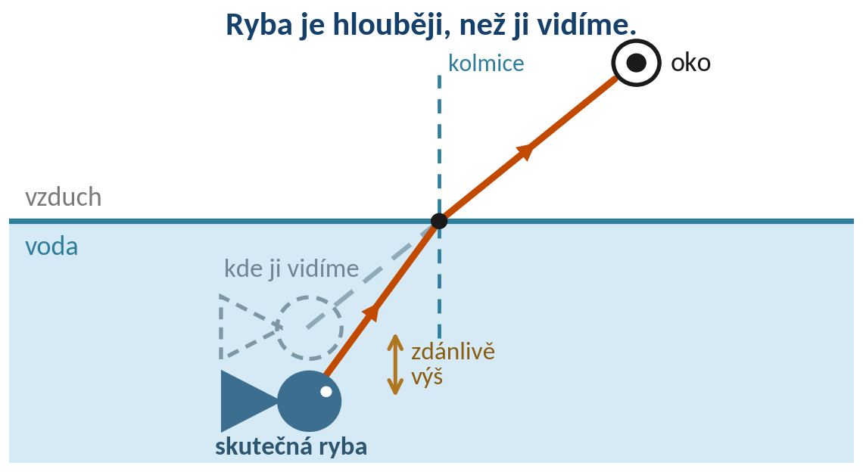
Kde nás lom klame
Bazén se zdá mělčí, než ve skutečnosti je. Ryba je hlouběji, než ji vidíme.
Nikdy neskákej po hlavě do vody, jejíž hloubku odhaduješ jen okem.
Notes:
Volavka musí mířit níž, než rybu vidí. Bezpečnostní přesah — u hospitace dobrý moment na propojení fyziky se životem.

Slide 17
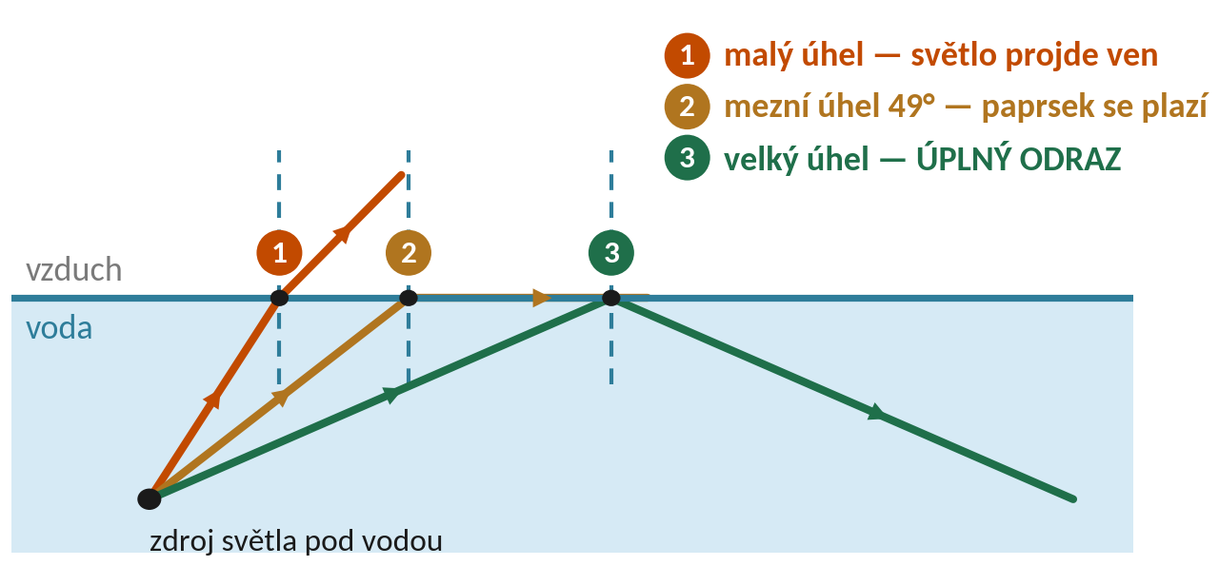
Úplný odraz
Nastává jen při přechodu z hustšího do řidšího (voda → vzduch) při velkém úhlu dopadu.
Takhle fungují optická vlákna — světlo se v nich odráží tam a zpět a nese internet stovky kilometrů.
Notes:
Mezní úhel pro vodu ≈ 49°. Potápěč vidí místo oblohy odraz dna. Diamant se třpytí, protože má mezní úhel ještě menší.

Slide 18
Shrnutí
Zákon odrazu: α′ = α
Úhel odrazu se rovná úhlu dopadu; oba měříme od kolmice dopadu.
Zrcadla
Rovinné: stejně velký, stejně daleko za zrcadlem, stranově převrácený, zdánlivý. Duté soustřeďuje, vypuklé rozptyluje.
Lom světla
Do hustšího ke kolmici (β < α), do řidšího od kolmice (β > α). Při kolmém dopadu se nic neláme.
Úplný odraz
Z hustšího do řidšího při velkém úhlu dopadu se světlo celé odrazí zpět.

